Slide 1
Schulungsunterlagen der AG RDA
Vertretungen der Öffentlichen Bibliotheken

Slide 2
Zusammenstellungen: umfassende Beschreibung
Modul 5A.02.01
B3Kat: 23.11.2015

Slide 3
Inhalt
Allgemeine Aspekte von Zusammenstellungen
Definition
Arten von Zusammenstellungen
Arten der Beschreibung
In der Manifestation verkörpertes Werk
Beziehungskennzeichnungen Zusammenstellender/Herausgeber

Slide 4
Inhalt
Umfassende Beschreibung von Zusammen-stellungen
Zusammenstellungen einzelner geistiger Schöpfer
Mit übergeordnetem Titel; Formaltitel
Ohne übergeordneten Titel
Zusammenstellungen verschiedener geistiger Schöpfer
Mit übergeordnetem Titel
Ohne übergeordneten Titel
Zusammenstellung oder Hauptwerk/Ergänzung?

Slide 5
Definition
Ressourcen, die als einzelne Einheit erscheinen, deren Manifestation aber mehrere Werke verkörpert, werden als Zusammenstellungen bezeichnet (das gilt analog für mehrteilige Monographien gleichen Charakters). Dabei sollten mindestens zwei im Wesentlichen gleichrangige Werke enthalten sein.
Notes:
BVB/KOBV-Notizrn: Zusammenstellung: neuer Begriff!
RAK-WB: Begrenztes Sammelwerk oder Sammlung

Slide 6
Arten von Zusammenstellungen
Zusammenstellungen von Werken von einer Person, einer Familie oder einer Körperschaft
Mit übergeordnetem Titel
Ohne übergeordneten Titel
Zusammenstellungen von Werken verschiedener Personen, Familien oder Körperschaften
Mit übergeordnetem Titel
Ohne übergeordneten Titel

Slide 7
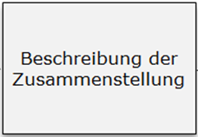
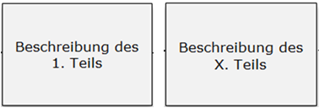
Arten der Beschreibung -1-
Umfassende Beschreibung (RDA 1.5.2)
Analytische Beschreibung (RDA 1.5.3)

Slide 8
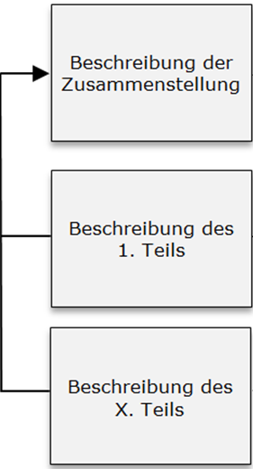
Arten der Beschreibung -2-
Hierarchische Beschreibung (RDA 1.5.4)

Slide 9
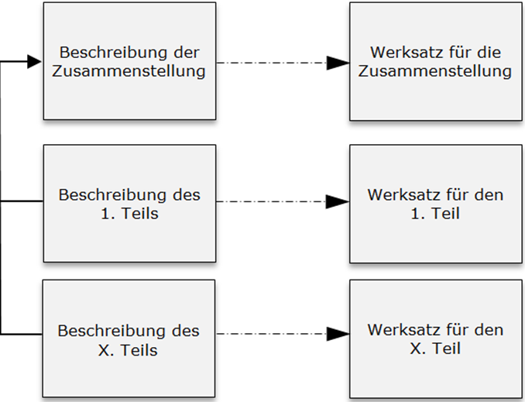
In der Manifestation verkörpertes Werk (RDA 17.8)
Besonderheit bei Zusammenstellungen: In einer Manifestation sind mehrere Werke verkörpert
Werk der Zusammenstellung selbst
Teilwerke, die in der Zusammenstellung enthalten sind

Slide 10
Zusammenstellender oder Herausgeber
Beziehungskennzeichnung Zusammenstellender (RDA I.2.1)
Schaffung eines neuen Werks durch Zusammentragen, Editieren usw.
Beispiele: eine Bibliografie, ein Verzeichnis
Beziehungskennzeichnung Herausgeber (RDA I.3.1)
Auswählen und Zusammenstellen von Werken oder Teilen von Werken anderer geistiger Schöpfer
Beispiel: Aufsatzband mit Beiträgen verschiedener Verfasser

Slide 11
Umfassende Beschreibung
Grundprinzipien:
Mit übergeordnetem Titel (RDA 2.3.2.6)
Übergeordneter Titel wird zum Haupttitel der Manifestation
Hauptsächliches in der Manifestation verkörpertes Werk ist das Werk der Zusammenstellung, enthaltene Werke können als in Beziehung stehende Werke erfasst werden
vorliegenden Titel der Teile können als Titel von in Beziehung stehenden Manifestationen erfasst werden
Ohne übergeordneten Titel (RDA 2.3.2.9)
Alle Manifestationstitel werden erfasst
Nur das erste oder hauptsächliche in der Manifestation verkörperte Werk muss erfasst werden

Slide 12
Einzelner geistiger Schöpfer, übergeordneter Titel -1-
Vollständige Werke (RDA 6.2.2.10.1)
Erfasst wird Formaltitel Werke
Formaltitel ist für alle Expressionen desselben Werkes gleich
Beispiel: Zusammenstellungen unterschiedlicher Herausgeber
Formaltitel immer: Werke
Keine weiteren unterscheidenden Merkmale erforderlich
Notes:
BVB/KOBV-Notizen: Neu gegenüber RAK-WB! „Sammlung“ gibt es nicht mehr.

Slide 13
Einzelner geistiger Schöpfer, übergeordneter Titel -2-
Aleph | RDA | Element | Erfassung
331 | 2.3.2 | Haupttitel | $a Sämtliche Werke
359 | 2.4.2 | Verantwortlich-keitsangabe, die sich auf den Haupttitel bezieht | $a Franz Kafka_;_ mit einem Nachwort von Peter Höfle
 | 2.4.2 | Verantwortlichkeits-angabe, die sich auf den Haupttitel bezieht
=303 | 6.2.2 | Bevorzugter Titel des Werks | $t Werke
303 | 17.8 | In der Manifestation verkörpertes Werk | $p Kafka, Franz $d 1883-1924 $t Werke
100 | 19.2 | Geistiger Schöpfer | $p Kafka, Franz $d 1883-1924 $9 …
 | 18.5 | Beziehungskenn-zeichnung | $4 aut (Verfasser)
Beispiel 1
Enthält die Romane, Erzählungen, Aphorismen und andere Schriften Kafkas

Slide 14
Einzelner geistiger Schöpfer, übergeordneter Titel -3-
Aleph | RDA | Element | Erfassung
331 | 2.3.2 | Haupttitel | $a Gesammelte Werke
359 | 2.4.2 | Verantwortlich-keitsangabe, die sich auf den Haupttitel bezieht | $a Franz Kafka_;_ herausgegeben von Max Brod
 | 2.4.2 | Verantwortlich-keitsangabe, die sich auf den Haupttitel bezieht
=303 | 6.2.2 | Bevorzugter Titel des Werks | $t Werke
303 | 17.8 | In der Manifestation verkörpertes Werk | $p Kafka, Franz $d 1883-1924 $t Werke
100 | 19.2 | Geistiger Schöpfer | $p Kafka, Franz $d 1883-1924 $9 …
 | 18.5 | Beziehungskenn-zeichnung | $4 aut (Verfasser)
Beispiel 2
Es handelt sich um eine voll-ständige Werk-ausgabe

Slide 15
Einzelner geistiger Schöpfer, übergeordneter Titel -4-
Vollständige Werke in einer einzigen Form (RDA 6.2.2.10.2 + RDA 6.2.2.10.2 D-A-CH)
Feste Liste von Formen, für die ebenfalls ein Formaltitel erfasst wird
RDA 6.2.2.10.2: Briefe, Dramen, Essays, Kurzgeschichten, Librettos, Lyrics, Lyrik, Prosa, Reden, Romane
RDA 6.2.2.10.2 D-A-CH zusätzlich: Erzählungen, Märchen, Novellen, Tagebücher
Keine weiteren unterscheidenden Merkmale erforderlich

Slide 16
Einzelner geistiger Schöpfer, übergeordneter Titel -5-
Beispiel 1
Aleph | RDA | Element | Erfassung
331 | 2.3.2 | Haupttitel | $a Sämtliche Briefe
359 | 2.4.2 | Verantwortlich-keitsangabe, die sich auf den Haupttitel bezieht | $a Heinrich von Kleist
=303 | 6.2.2 | Bevorzugter Titel des Werks | $t Briefe
303 | 17.8 | In der Manifestation verkörpertes Werk | $p Kleist, Heinrich <<von>> $d 1777-1811 $t Briefe
100 | 19.2 | Geistiger Schöpfer | $p Kleist, Heinrich <<von>> $d 1777-1811 $9 …
 | 18.5 | Beziehungskenn-zeichnung | $4 aut (Verfasser)
Enthält 233 Briefe von Kleist und 22 Briefe an ihn

Slide 17
Einzelner geistiger Schöpfer, übergeordneter Titel -6-
Beispiel 2
Aleph | RDA | Element | Erfassung
331 | 2.3.2 | Haupttitel | $a Briefe
359 | 2.4.2 | Verantwortlich-keitsangabe, die sich auf den Haupttitel bezieht | $a Heinrich von Kleist
=331 | 6.2.2 | Bevorzugter Titel des Werks | $a Briefe
=100 =331 | 17.8 | In der Manifestation verkörpertes Werk | $p Kleist, Heinrich <<von>> $d 1777-1811 $a Briefe
100 | 19.2 | Geistiger Schöpfer | $p Kleist, Heinrich <<von>> $d 1777-1811 $9 …
 | 18.5 | Beziehungskenn-zeichnung | $4 aut (Verfasser)
Aus der Ressource geht nur bei genauer Einsichtnahme hervor, dass es sich um eine nicht ganz vollständige Auswahl der Briefe handelt.
Notes:
BVB/KOBV-Notizen: Keine Prüfung auf Vollständigkeit nötig.
303 nicht nötig, da der Haupttitel mit dem Bevorzugten Titel identisch ist.
Dieser entspricht dem Bevorzugten Titel des vorigen Beispiels.

Slide 18
Einzelner geistiger Schöpfer, übergeordneter Titel -7-
Sonstige Zusammenstellungen von mehreren Werken (RDA 6.2.2.10.3)
unvollständige Zusammenstellungen
Zusammenstellungen, die ausschließlich oder überwiegend aus Formen bestehen, die nicht in der Liste zu RDA 6.2.2.10 und RDA 6.2.2.10.2 D-A-CH vorkommen
Gelten gemäß RDA 6.2.2.10 D-A-CH als unter diesem Titel bekannt
Übergeordneter Titel wird zum bevorzugten Titel der Zusammenstellung

Slide 19
Einzelner geistiger Schöpfer, übergeordneter Titel -8-
Beispiel 1
Aleph | RDA | Element | Erfassung
331 | 2.3.2 | Haupttitel | $a Liberalismus und gesellschaftliches Handeln
359 | 2.4.2 | Verantwortlich-keitsangabe, die sich auf den Haupttitel bezieht | $a John Dewey
=303 | 6.2.2 | Bevorzugter Titel des Werks | $t Liberalism and social action (Nicht: Essays. Auswahl)
303 | 17.8 | In der Manifestation verkörpertes Werk | $p Dewey, John $d 1859-1952 $t Liberalism and social action
100 | 19.2 | Geistiger Schöpfer | $p Dewey, John $d 1859-1952 $9 ...
 | 18.5 | Beziehungskenn-zeichnung | $4 aut (Verfasser)
Die Ausgabe enthält mehrere, aber nicht alle Essays von John Dewey.
Der Originaltitel lautet: Liberalism and social action

Slide 20
Einzelner geistiger Schöpfer, übergeordneter Titel -9-
Aleph | RDA | Element | Erfassung
331 | 2.3.2 | Haupttitel | $a <<The>> hagiographical works
359 | 2.4.2 | Verantwortlich-keitsangabe, die sich auf den Haupttitel bezieht | $a Wace
=331 | 6.2.2 | Bevorzugter Titel des Werks | $a <<The>> hagiographical works (Nicht: Hagiographien)
=100 =331 | 17.8 | In der Manifestation verkörpertes Werk | $p Wace $d 1100-1174 $a <<The>> hagiographical works
100 | 19.2 | Geistiger Schöpfer | $p Wace $d 1100-1174 $9 …
 | 18.5 | Beziehungskenn-zeichnung | $4 aut (Verfasser)
Beispiel 2
Eine Ausgabe aller Hagiographien von Wace

Slide 21
Einzelner geistiger Schöpfer, übergeordneter Titel -10-
Sonderfall: Übergeordneter Titel identisch mit dem Titel eines enthaltenen Teilwerks
Wenn für beide Werke ein normierter Sucheinstieg erfasst werden soll: Unterscheidendes Merkmal nötig, beispielsweise die Form des Werks

Slide 22
Einzelner geistiger Schöpfer, kein übergeordneter Titel -1-
Grundregel RDA 6.2.2.10.3: Bevorzugter Titel für jedes Werk wird erfasst
Alternative: Bildung eines Formaltitels gemäß RDA 6.2.2.10.1 oder 6.2.2.10.2, gefolgt von Auswahl
Alternative soll nur in Ausnahmefällen angewendet werden, wenn die Aufführung sämtlicher bevorzugter Titel zu umfangreich wird
Herstellung einer Beziehung nur für das erste Werk erforderlich (RDA 17.8)

Slide 23
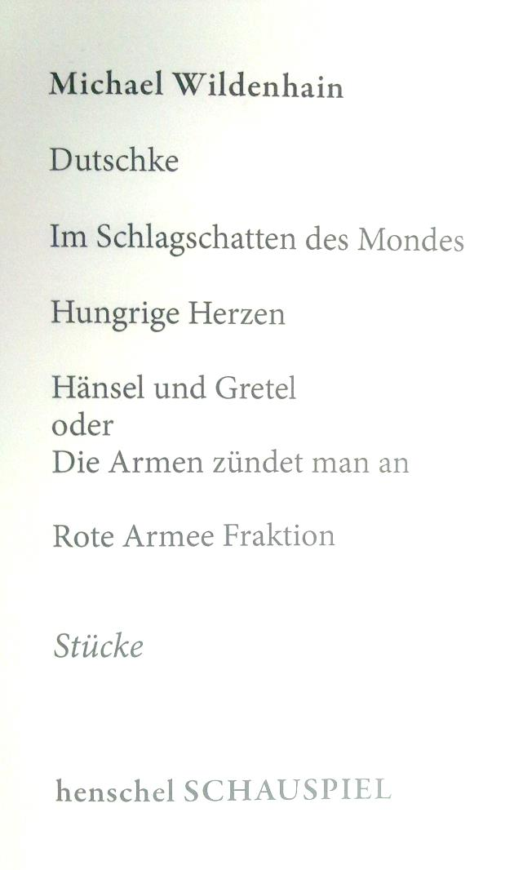
Einzelner geistiger Schöpfer, kein übergeordneter Titel -2-
Enthält fünf Stücke ohne übergeordneten Titel

Slide 24
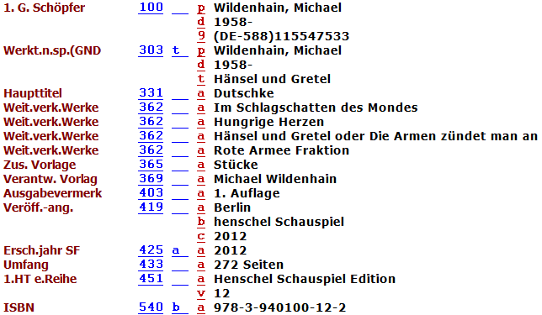
Einzelner geistiger Schöpfer, kein übergeordneter Titel -3-
Notes:
Jeder Teil wird in einem eigenen Feld 362 erfasst. Alle Teile sind Standardelemente! Die Werkebene muss nicht erfasst werden, da der geistige Schöpfer in Verbindung mit 331 bzw. 362 jeweils die Werkebene darstellet. Ausnahme: „Hänsel und Gretel“ da Alternativtitel lt. RDA 6.2.2.8 nicht teil des bevorzugten Titels sind, muss 303t dafür erfasst werden.

Slide 25
Verschiedene geistige Schöpfer, übergeordneter Titel -1-
Hauptsächliches Werk ist das Werk der Zusammenstellung selbst
Bestimmung des bevorzugten Titels nach den allgemeinen Regeln zur Bestimmung des Werktitels RDA 6.2.2.4 und 6.2.2.5
Keine Formaltitel

Slide 26
Verschiedene geistige Schöpfer, übergeordneter Titel -2-

Slide 27
Verschiedene geistige Schöpfer, übergeordneter Titel -3-
Zusätzliche Erfassung der einzelnen Beiträge möglich:
als in Beziehung stehende (enthaltene) Werke gemäß RDA 25.1
und/oder
als in Beziehung stehende Manifestationen gemäß RDA 27.1
Erfassung der Beiträge ist kein Standardelement, also grundsätzlich optional
Notes:
Aus pragmatischen Gründen ist es in der Praxis erlaubt, die Verfasser der Teilwerke in der Gesamtaufnahme mit der Beziehungskennzeichnung "Verfasser" aufzuführen, ohne Beziehungen zu den Teilwerken herzustellen.

Slide 28
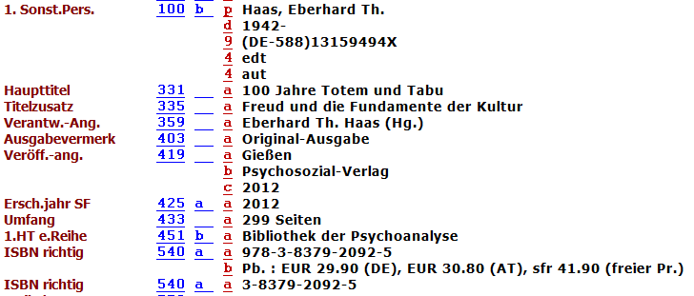
Verschiedene geistige Schöpfer, übergeordneter Titel -4-
Minimalvariante:
Notes:
Aus pragmatischen Gründen ist es in der Praxis erlaubt, die Verfasser der Teilwerke in der Gesamtaufnahme mit der Beziehungskennzeichnung "Verfasser" aufzuführen, ohne Beziehungen zu den Teilwerken herzustellen.

Slide 29
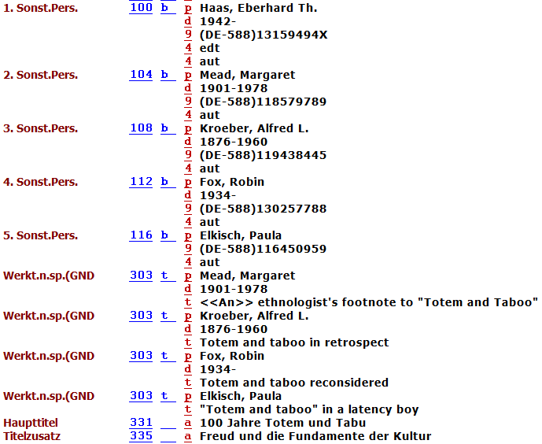
Verschiedene geistige Schöpfer, übergeordneter Titel -5-
Luxus-
variante
Notes:
Eingehen auf 303t und 521
104 bis 116 Es handelt sich nicht um den geistigen Schöpfer des gesamten Werks. Deshalb Indikator b und nicht a! In diesem Fall muss die Beziehungkennzeichnung „aut“ erfasst werden.
In 303t fehlt jeweils Unterfeld d (so wie in 104 bis 112 angegeben). In RDA01 ergänzt.

Slide 30
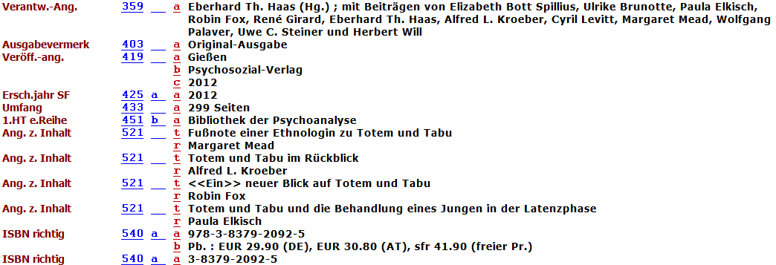
Verschiedene geistige Schöpfer, übergeordneter Titel -6-
Notes:
Achtung!! Luxusvariante. Standardelemente sind nur 331, 335, 359 (Nur Hrsg. Nicht die Beiträger), 403, 419, 433, 451. Alles andere kann, muss aber nicht erfasst werden.
Es spielt aber keine Rolle mehr, ob Teile im Inneren oder auf der Titelseite genannt sind.
521 wird ohne Beziehungskennzeichnung erfasst. Da hier immer die Beziehungskennzeichnung „Enthält“ zutrifft.

Slide 31
Verschiedene geistige Schöpfer, kein übergeordneter Titel -1-
Erfassung der bevorzugten Titel für jedes Werk
Die Alternative, Titel zu fingieren, wird nur in Ausnahmefällen angewendet (wenn die Aufführung aller Titel nicht zu bewältigen ist)
(RDA 6.2.2.11.2 D-A-CH und RDA 6.27.1.4 D-A-CH)

Slide 32
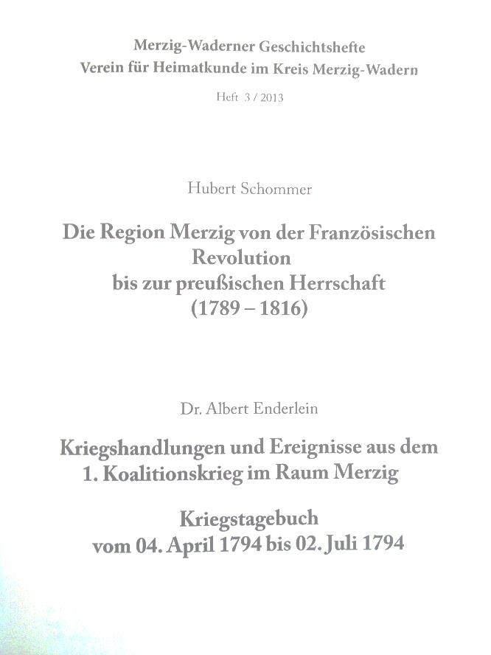
Verschiedene geistige Schöpfer, kein übergeordneter Titel -2-
Bei „Kriegstagebuch ...“ handelt es sich um einen Titelzusatz und nicht um einen Haupttitel eines weiteren Werkes.

Slide 33
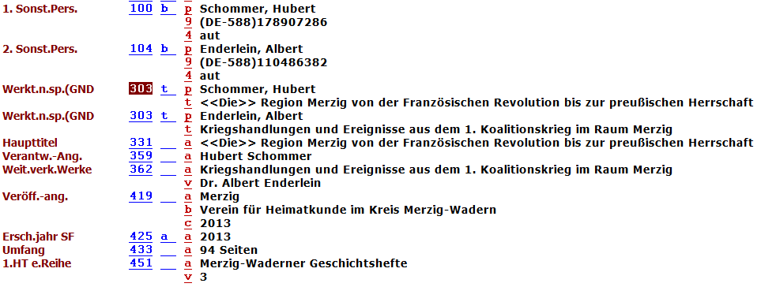
Verschiedene geistige Schöpfer, kein übergeordneter Titel -3-
Notes:
Wieder beachten:
100b und 104b „aut“ muss erfasst werden, da Indikator „b“. 100b und 104b sind keine RDA-Elemente, die beiden Personen sind aber ohne diese Felder nicht suchbar!
Erstes 303t ist eigentlich Standardelement, da kein übergeordneter Werktitel vorhanden ist.
Verantwortlichkeitsangabe des ersten Werks in 359, die des 2. Werks in 362 v. Gemeinsame käme wieder nach 369.
Es ist nicht möglich den Zusatz in 362 zu erfassen. Wenn wichtig könnte er in einer Anmerkung erfasst werden.

Slide 34
Hauptwerk mit Ergänzung -1- (RDA 6.27.1.4 D-A-CH)
In der bevorzugten Informationsquelle ist
entweder nur das Hauptwerk genannt oder
die Ergänzungen werden als nachrangig präsentiert
Erfasst wird vorrangig das Hauptwerk
Zur Ergänzung kann eine Beziehung nach RDA 25.1 hergestellt werden
Empfohlene Beziehungskennzeichnung: erweitert durch (RDA Anhang J.2.5)

Slide 35
Hauptwerk mit Ergänzung -2-
Beispiel: Erfassung der Ergänzung als in Beziehung stehendes Werk mittels normierten Sucheinstiegs
Aleph | RDA | Element | Erfassung
331 | 2.3.2 | Haupttitel | $a <<Der>> Wanderer
359 | 2.4.2 | Verantwortlich-keitsangabe, die sich auf den Haupttitel bezieht | $a Peter Härtling
=100 =331 | 17.8 | In der Manifestation verkörpertes Werk | $p Härtling, Peter $d 1933- $a <<Der>> Wanderer
100 | 19.2 | Geistiger Schöpfer | $p Härtling, Peter $d 1933- $9 …
 | 18.5 | Beziehungskenn-zeichnung | $4 aut (Verfasser)
534 | 24.5 | Beziehungskennzeichnung | $p Erweitert durch $a Müller, Wilhelm, 1794-1827. Die Winterreise
 | 25.1 | In Beziehung stehendes Werk erfasst als normierter Sucheinstieg
Aus dem Inhaltsverzeichnis geht hervor, dass noch ein weiteres Werk eines anderen Autoren enthalten ist.

Slide 36
Zusammenstellungen: analytische und hierarchische Beschreibung
Modul 5A.02.02
Notes:
Frühere UW-Aufnahme: Analytische Beschreibung d.h. eigene Aufnahme. Hierarchische Beschreibung d.h. es gibt eigene Aufnahmen für ÜG und Teil, die in Aleph über ID-Nummer miteinander verknüpft ist.
Es gibt umfangreiche Schulungsunterlagen zur analytisch-hierarchischen Beschreibung, auf die wir aus Zeitgründen verzichten.
Beschrieben sind dort theoretische Grundlagen
analytische Aufnahmen von Teilen mit einem geistigen Schöpfer mit und ohne übergeordnetem Titel (wird bei uns kaum gemacht)
Beschreibung eines Aufsatzes (Beispiel wird gezeigt)
Beschreibung einer Rezension (wenn benötigt bitte Selbststudium)

Slide 37
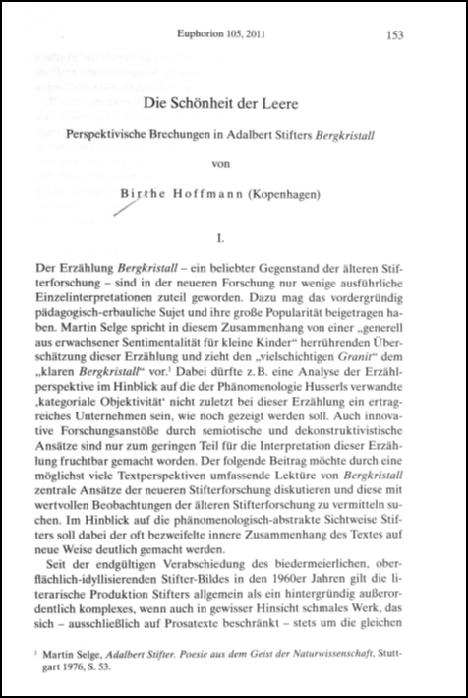
Beschreibung eines Aufsatzes in einer Zeitschrift
Beispiel
Aufsatz in Euphorion. Zeitschrift für Literatur-geschichte 105. Band, Heft 2, 2011
37
Notes:
Wir zeigen Aufsatz

Slide 38
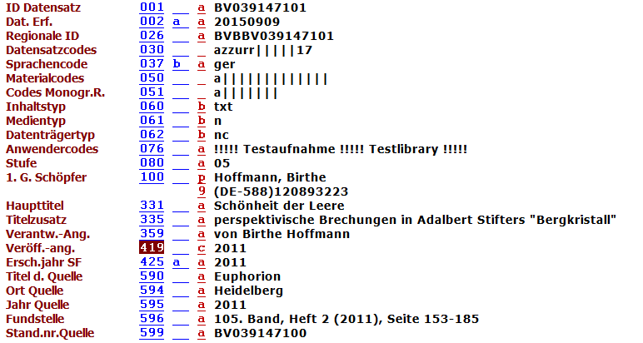
Beschreibung eines Aufsatzes in einer Zeitschrift
38

